Slide 1
Фрагмент урока по формированию навыков произношения и чтения.
Цель: формирование регулятивных универсальных учебных действий, повышение мотивации к изучению английского языка с помощью ИКТ, развитие познавательного интереса.
Задачи:
Совершенствовать навыки произношения отдельных звуков и интеграция их в словах.
Развивать навыки чтения.
Тренировать лексические навыки и умения в устной речи.

Slide 2
[a:]-[a:]-[a:]

Slide 3
[a:]
dance park
farm car
dark are

Slide 4
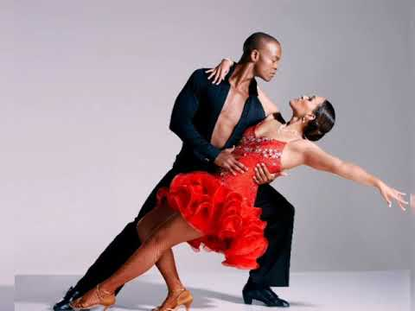
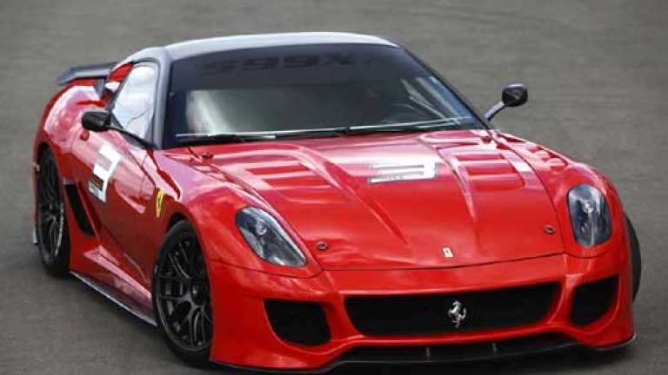

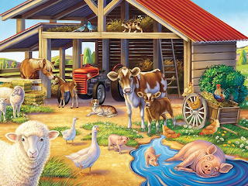

Slide 5
[ɔ:]-[ɔ:]-[ɔ:]

Slide 6
[ɔ:]
all small
wall tall
ball hall

Slide 7

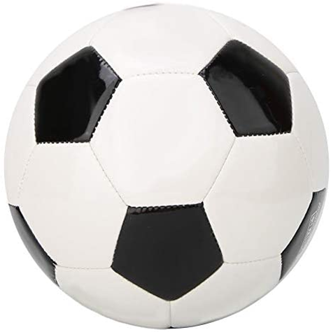

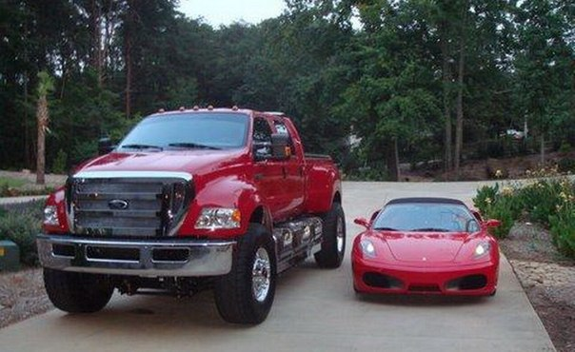

Slide 8
    [ai]-[ai]-[ai]

Slide 9
[ai]
drive high
write bright
white night

Slide 10
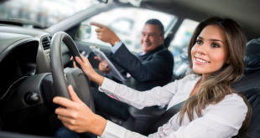


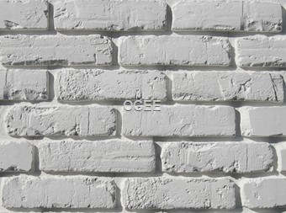

Slide 11
[əʊ]-[əʊ]-[əʊ]

Slide 12
[əʊ]
narrow window
yellow rainbow
slow low

Slide 13

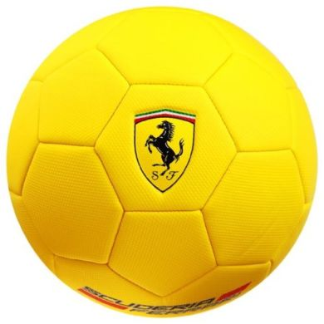

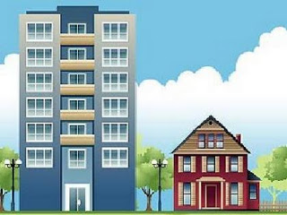

Slide 14
[aʊ]-[aʊ]-[aʊ]

Slide 15
[aʊ]
count cloud
how brown
town house

Slide 16
